Slide 1
第九次新人週報
報告人 : 江皓誠
2024/10/09

Slide 2
目錄
6200-2 Port 4 address FF81 !09time
E500下貨時 門沒打開
GSD Final position sensor error
E500掉片處理
學習紀錄

Slide 3
6200-2 Port 4 address FF81 !09time
通常為Endstation有中斷
紀錄wafer狀態和植入劑量
關ISO valve、gauge、HVV3、HVV4 先將load的shuttle、transport和loadlock上的wafer先取下
再來驗證傳送部分的問題
Cassette先移掉 對shuttle做Initial觀察是否有反應
有
即可將剩餘wafer傳出chamber
沒有
Reset Endstation(check Arm位置)
再驗證shuttle Initial是否有反應
(在手動傳時 注意next position)
傳完後觀察2片dummy是否再發生

Slide 4
GSD Final position sensor error
通常為Disk轉到下一個Pad時會檢查InAir和InVac的sensor
位置不對即會出現此Error
先觀察 InAir & InVac 的sense 是否都有ON
也觀察Rotary的count是否正常
(pad1=1200±5, 下一個多2100)
切手動將InVac Hold Abort Resume
確認Arm在 Cassette down, Holder在backward
將Rotary off (若沒反應則到設備區將Rotary breaker切掉重開)
做Rotary initial觀察sense和count

Slide 5
E500下貨時 門沒打開
觀察真空狀態 Loadlock 讀值是否在5000
觀察傳送畫面 Door 是有狀態還是顯示???
若為???可能為cable線有脫落
觀察Door motor是否有在運作
都沒問題 可能為N2 vent不完全
到真空畫面開啟loadlock N2到門鬆開
再unload cassette

Slide 6
E500掉片處理
先Check當下Wafer掉落位置及相關機構位置
用單動將剩餘Wafer unload出來(紀錄wafer狀態)
選擇離wafer較遠的loadlock rough打開iso valve
將loadlock turbo valve關起 關ISO valve CRYO valve
關foreline停turbo(完全停止)
若Wafer掉落位置在bearing下方
則先拿椅子或木板抵住bearing(防止vent時bearing掉下)
左右loadlock N2閥對接 開另一邊N2讓Chamber慢慢vent
開chamber(Low Vacuum)取出掉片放入cassette洽PE
復原時記得拿掉木板或椅子 N2閥要交換回去
因為有vent Chamber要開特單禁Run以下站點六小時
1542,1342,4541,4573,4583,4743,5140,5644,5943

Slide 7
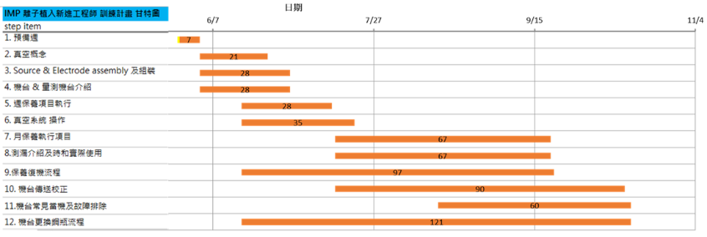
學習紀錄

Slide 8
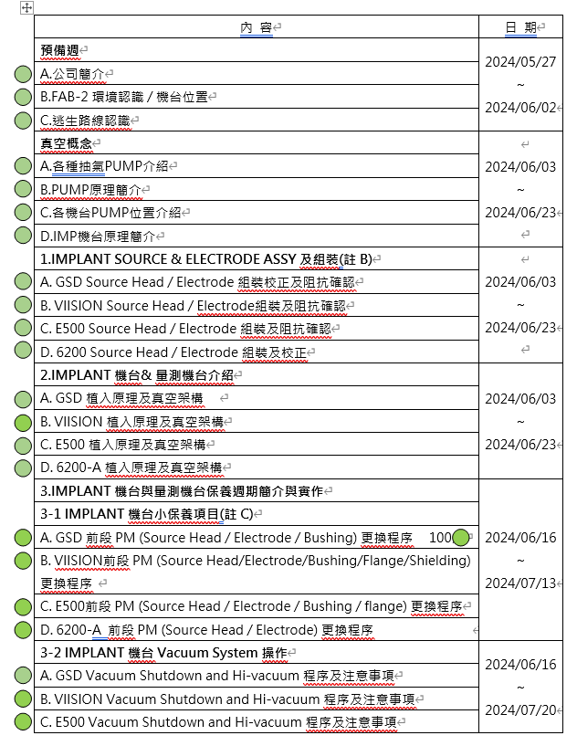
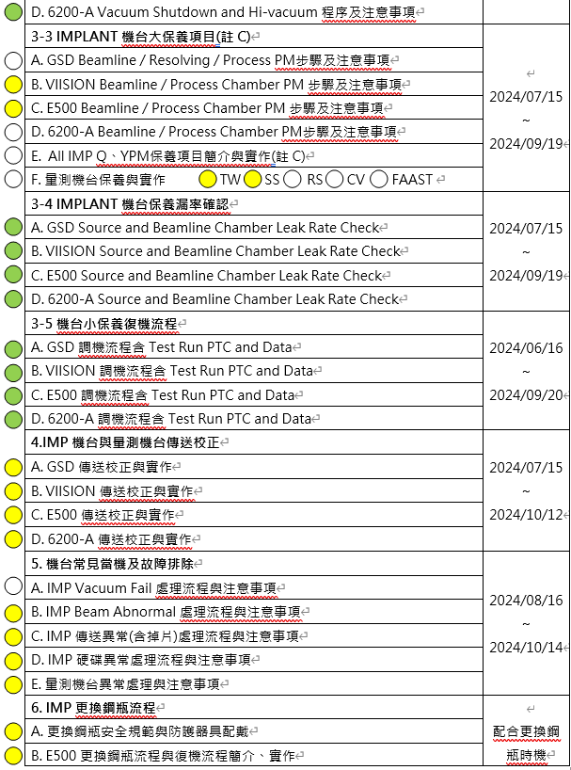
OK
做過(再練習)
不太會

